Slide 1
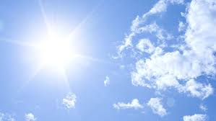
SVETOVNI DAN SONCA
28. 5. 2022

Slide 2
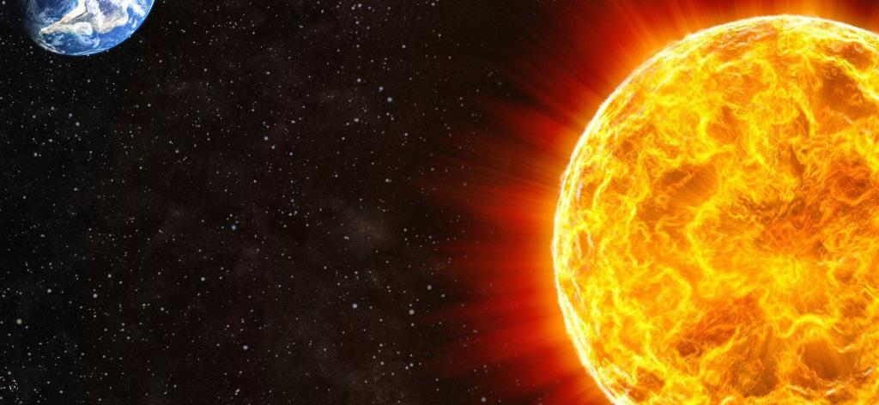
ALI VEŠ …
… DA JE SONCE EDINA ZVEZDA NAŠEGA OSONČJA?

Slide 3
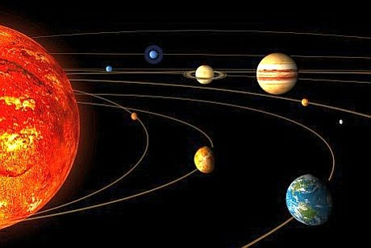
ALI VEŠ …
… DA OKOLI SONCA KROŽIJO PLANETI, ASTEROIDI, METEOROIDI, KOMETI in MEDZVEZDNI PRAH ?

Slide 4
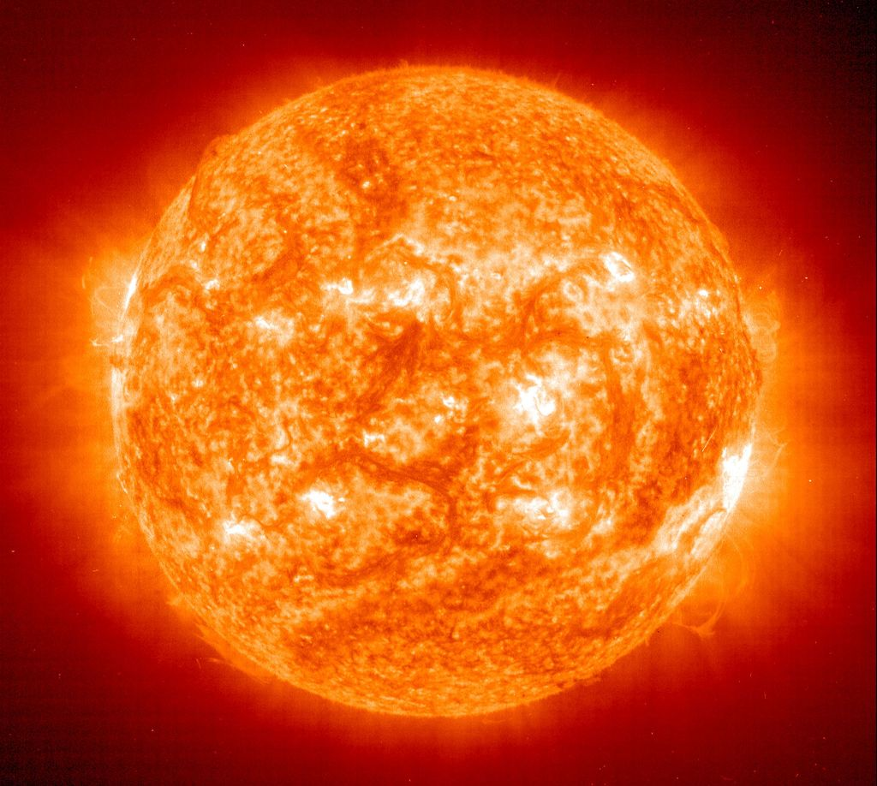
ALI VEŠ …
… DA JE SONCE VELIKANSKA KROGLA ŽAREČIH PLINOV?

Slide 5
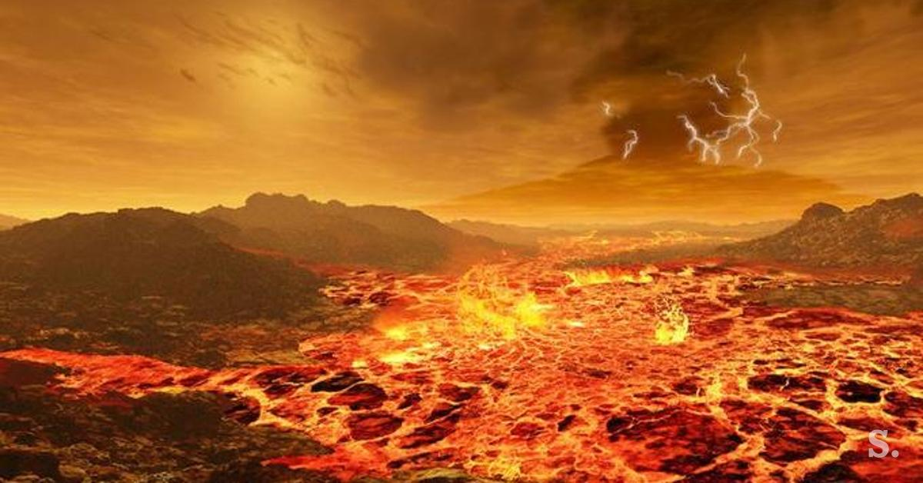
ALI VEŠ …
… DA POVRŠINA SONCA NI GLADKA AMPAK PODOBNA BRBOTAJOČEM KOTLU ŽAREČIH PLINOV?

Slide 6
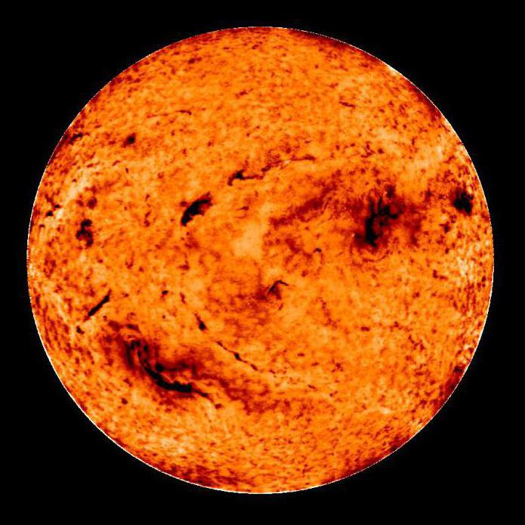
ALI VEŠ …
… DA HLADNEJŠE TEMNE LISE NA SONCU IMENJEM SONČEVE PEGE?

Slide 7
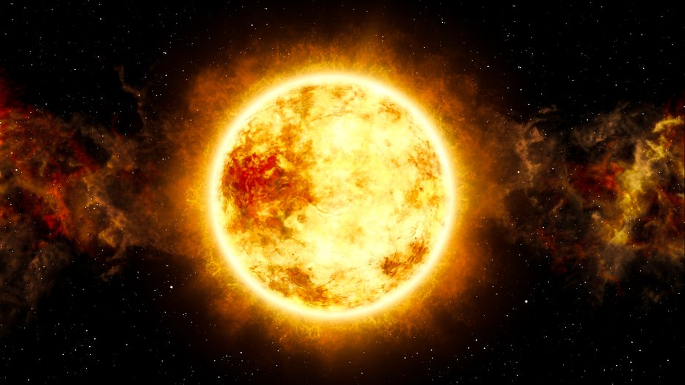
ALI VEŠ …
… DA PLAST PLAZME, KI OBDAJA SONCE IMENUJEMO KORONA?

Slide 8
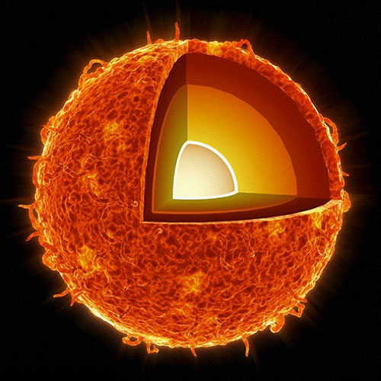
ALI VEŠ …
… DA JE V SREDIŠČU SONCA SREDICA, KI IMA 15 MILIJONOV STOPINJ CELZIJA?

Slide 9
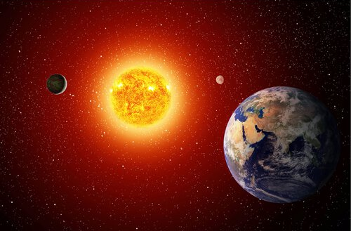
ALI VEŠ …
… DA JE SONCE STARO OKROG 4,5 MILIJARDE LET ?

Slide 10
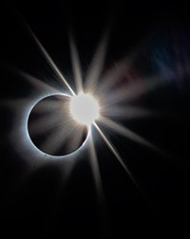
ALI VEŠ …
… DA SONČEV MRK NASTANE, KO SONCE, LUNA IN ZEMLJA LEŽIJO NA PREMICI V TOČNOEM VRSTNEM REDU?

Slide 11
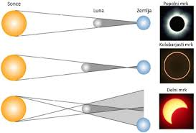
ALI VEŠ …
… DA POZNAMO POPOLNE, DELNE IN KOLOBARJASTE SONČEVE MRKE ?

Slide 12
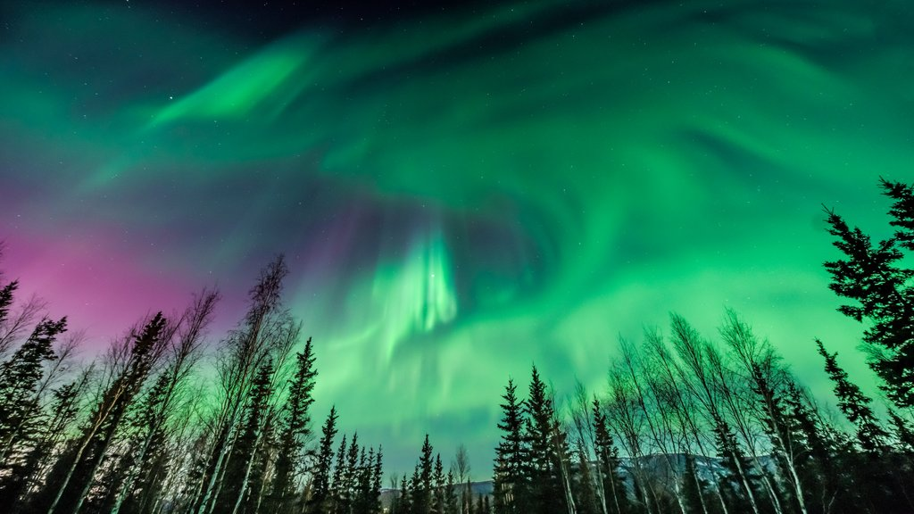
ALI VEŠ …
… DA ČE ELEKTRIČNIH DELCEV, KI SE SPROŠČAJO OB SONČEVIH IZBRUHIH, DOSEŽEJO ZEMLJO, NA NEBU USTVARIJO ČUDOVITO ZAVESO MIGLJAJOČE SVETLOBE, KI SE V POLARNIH OBMOČJIH KAŽE KOT POLARNI SIJ?

Slide 13
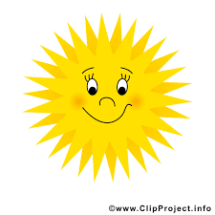
BODITE NEKOMU SONCE SREDI OBLAČNEGA NEBA!
― Debasish Mridha MD

